Slide 1
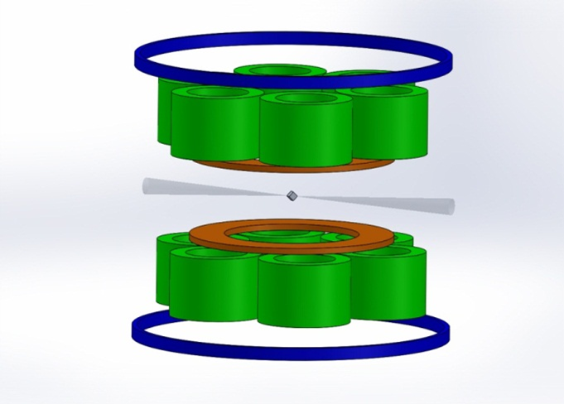
Projet WAVE
(Wide aperture vector magnet)
SIMON Damien
Développement d’un électro-aimant vectoriel supraconducteur à large ouverture angulaire pour des expériences de diffusion de neutrons

Slide 2



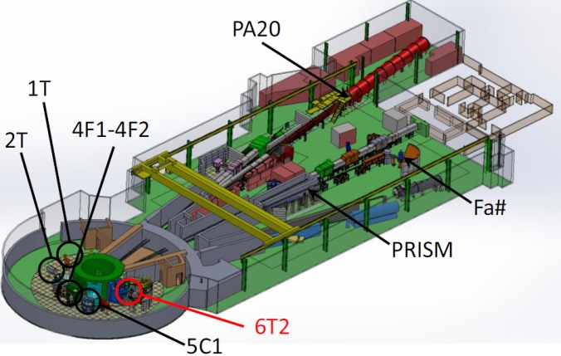

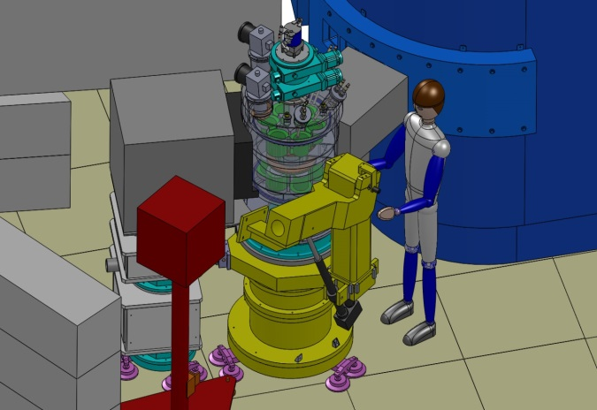
Projet WAVE
CONTEXTE
Acteurs du projet:
  LLB
  IRFU/SACM
  SIGMAPHI

Slide 3
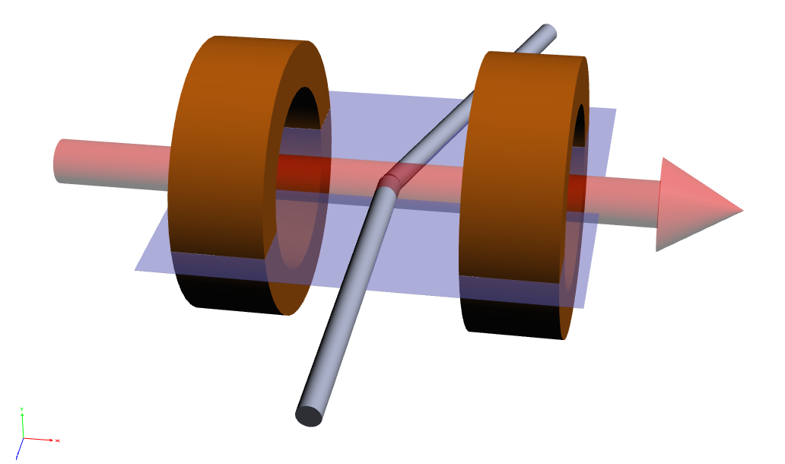
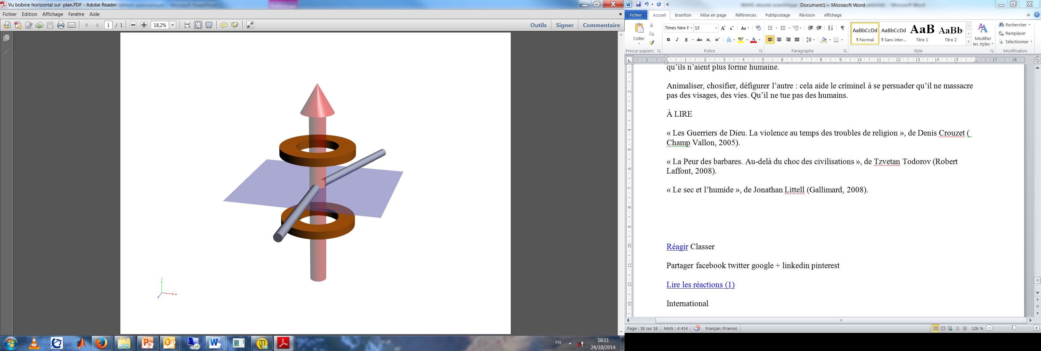
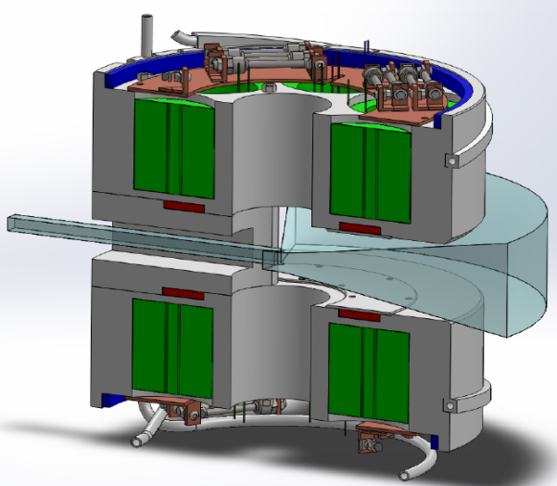
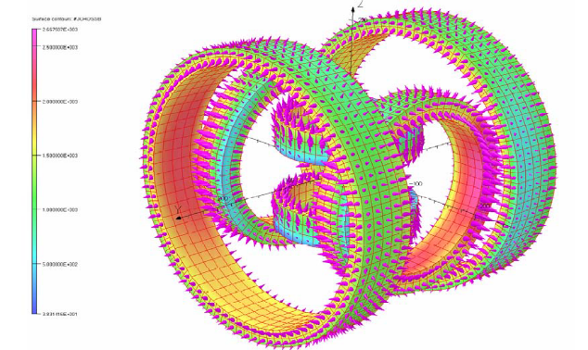
Projet WAVE
ENJEUX
Les aimants utilisés pour les expériences de diffusion de neutrons sont des aimants scalaires où l'échantillon peut tourner seulement autour d'un axe vertical
Le but du projet WAVE est de concevoir et de construire un aimant vectoriel compatible avec les expériences de diffusion de neutrons à large ouverture angulaire (Brevet français #1262070)
k_{out}
k_{in}
q
k_{in}
k_{out}
q

Slide 4
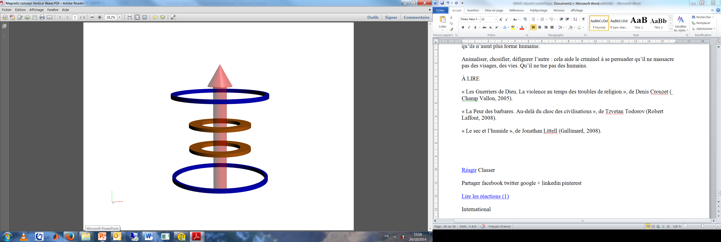
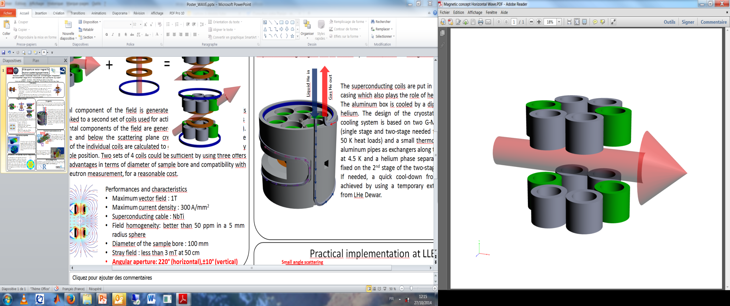
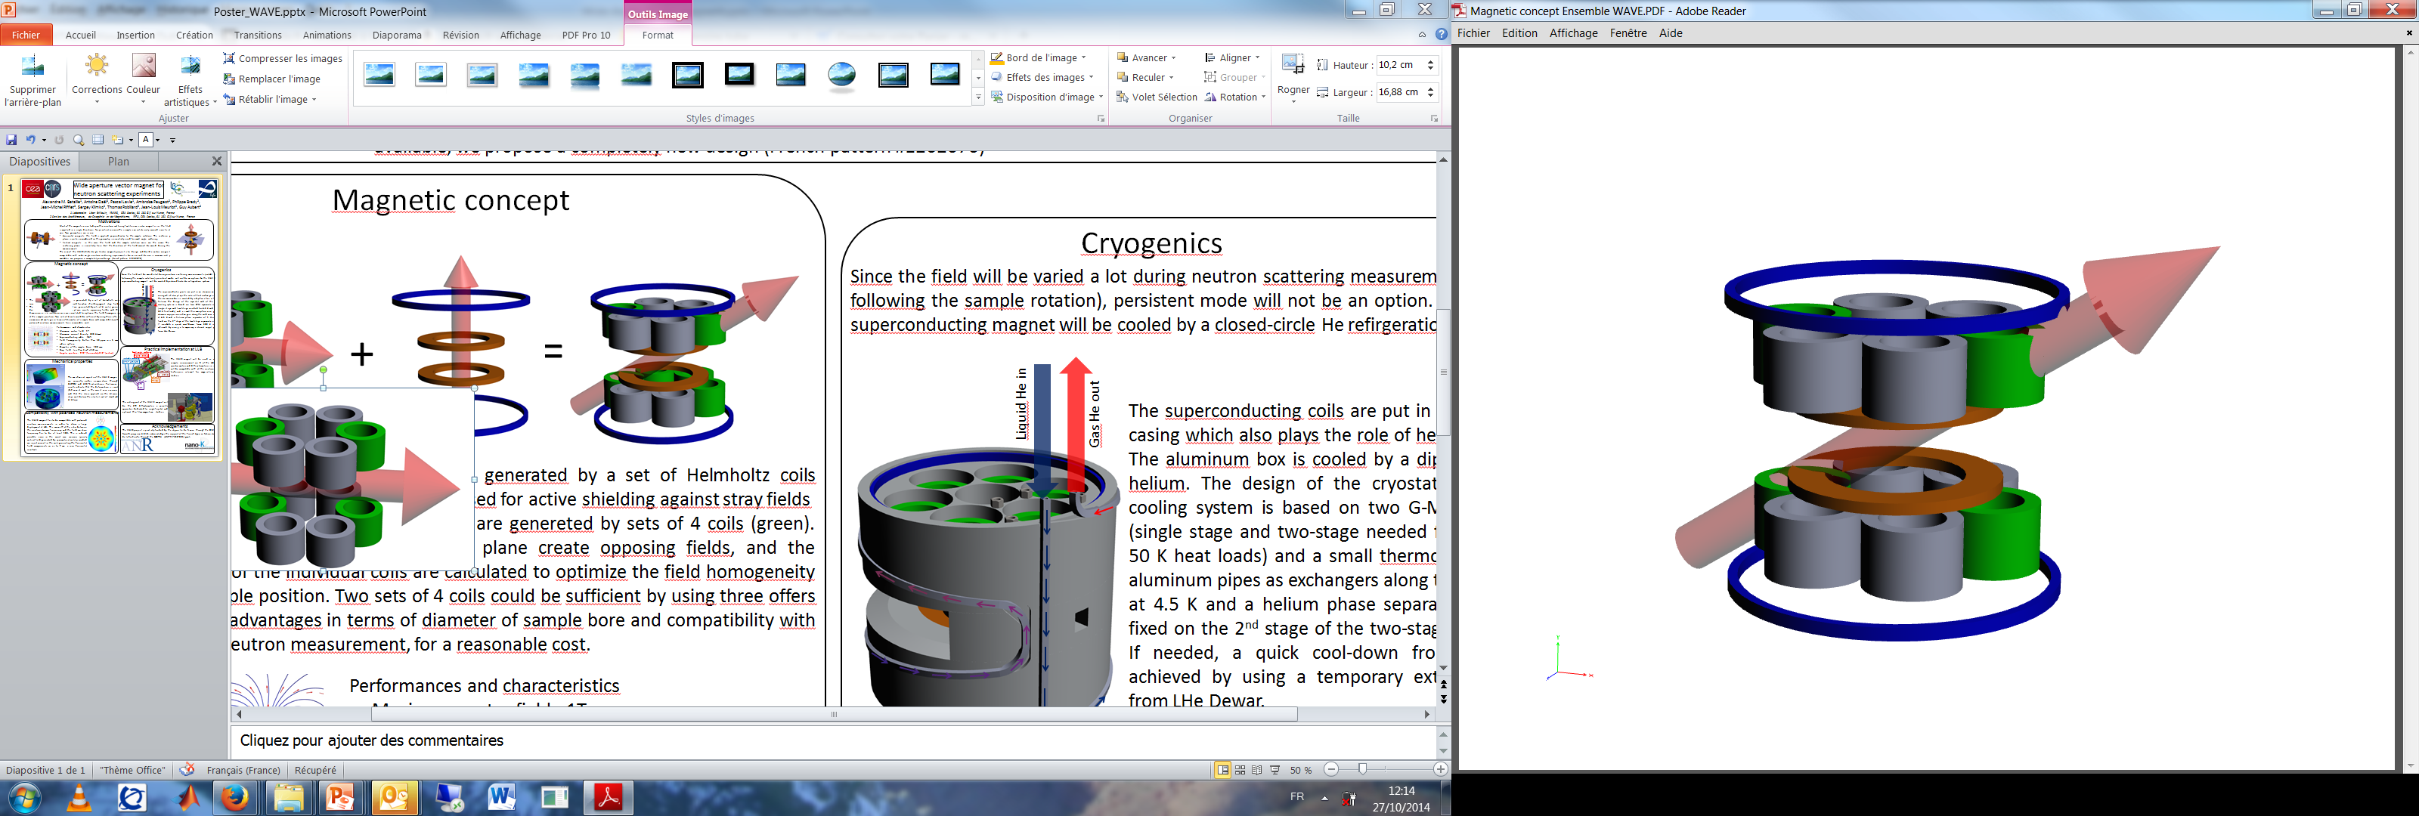
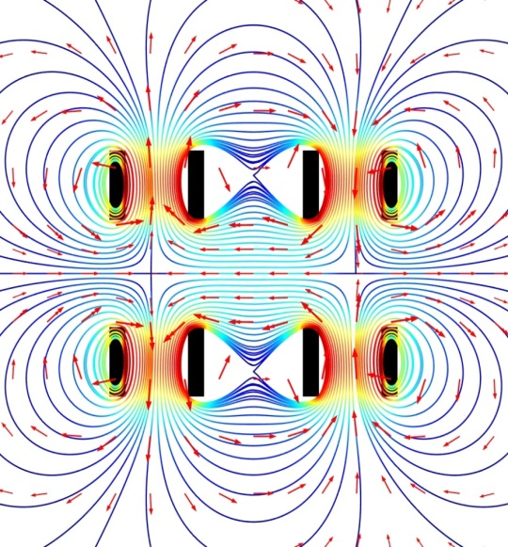
Projet WAVE
DESIGN MAGNÉTIQUE
La « couronne magnétique » : un concept made in Guy Aubert
Utilisation des champs de fuite pour créer les composantes verticales du champ magnétique (4 bobines, montées en série-opposition)
Utilisation de bobines de Helmholtz pour créer la composante verticale du champs
+
=

Slide 5
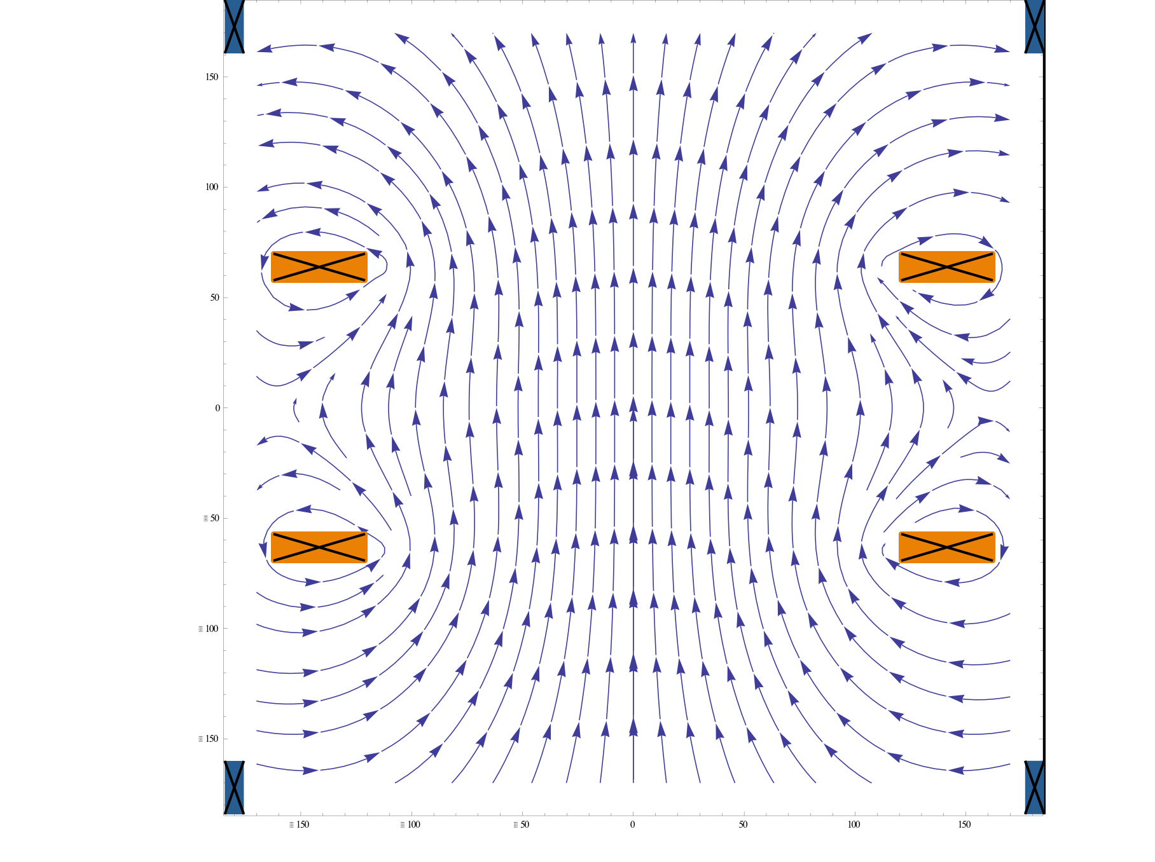
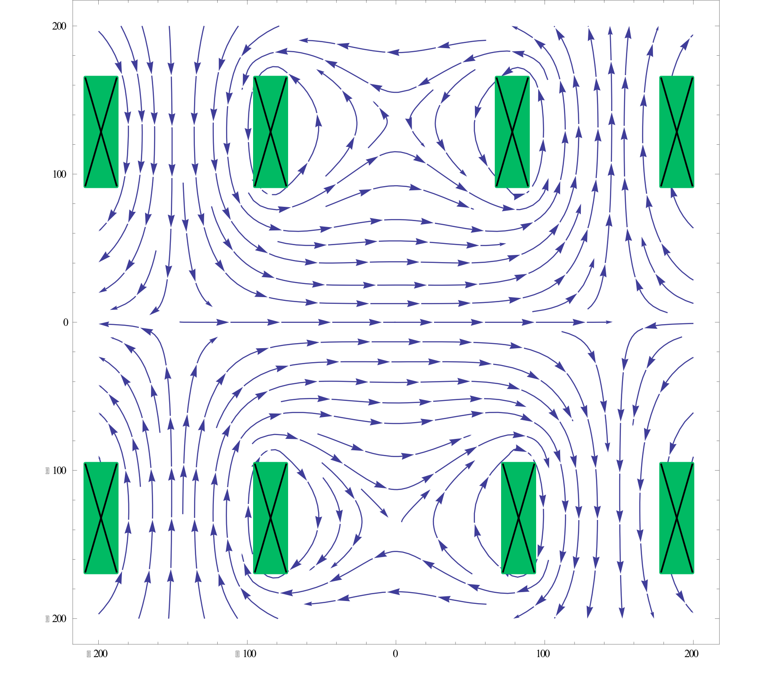
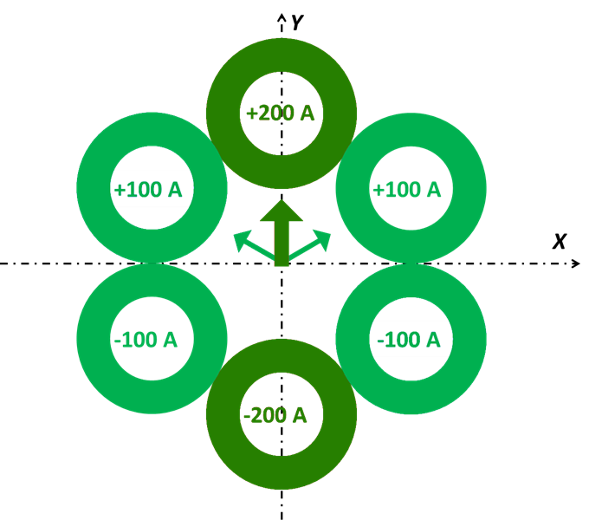
Projet WAVE
DESIGN MAGNÉTIQUE
Champ vectoriel maximum: 1T
Densité de courant: 250 A/mm²
Câble supraconducteur en NbTi
Homogénéité du champs: Meilleure que 50ppm dans une sphère de 5mm de rayon

Slide 6
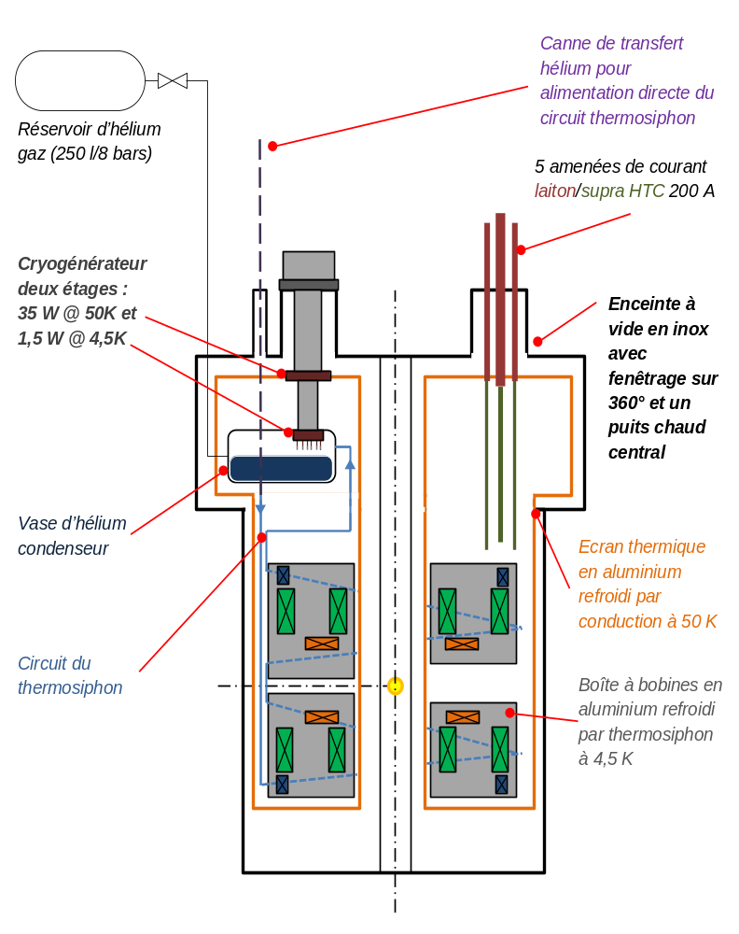
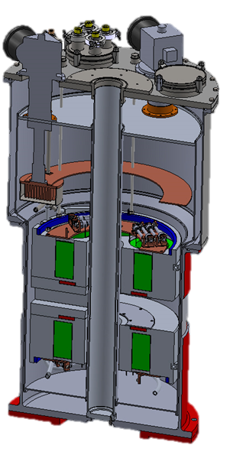
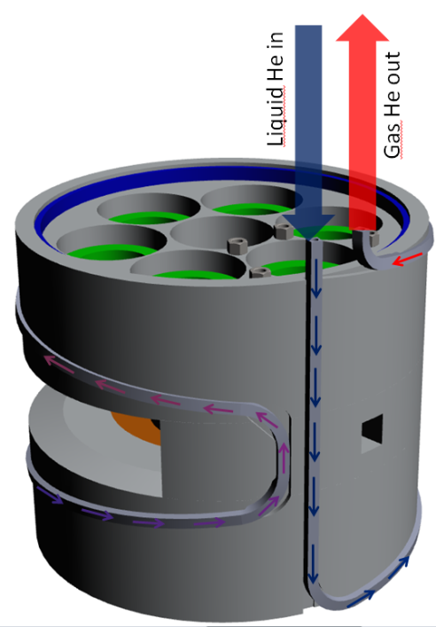
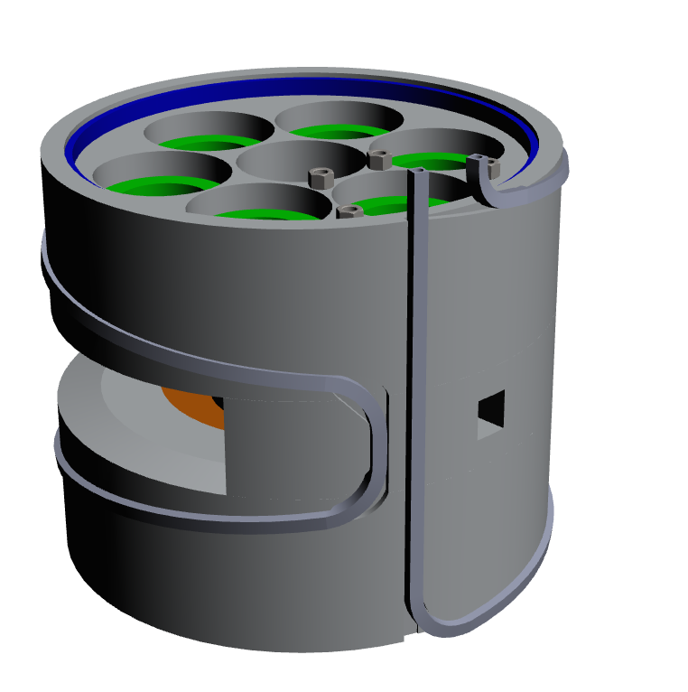
Projet WAVE
CRYOGÉNIE
Utilisation d’un thermosiphon pour refroidir les bobines à 4K
Utilisation de cryocoolers
Liquid He in
Gas He out

Slide 7
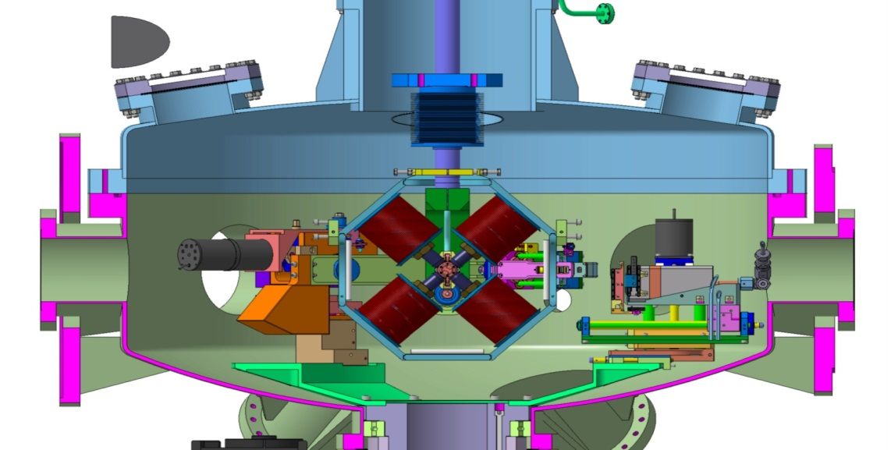
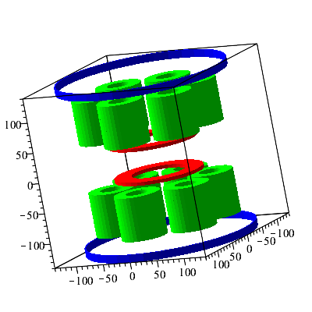
Projet WAVE
CHAMP D’APPLICATION
Projet d’un aimant WAVE Photons pour la ligne de lumière SEXTANTS du synchrotron SOLEIL
Projet d’un aimant Vectoriel (nanoWAVE) pour la ligne HERMES de SOLEIL
Remplacement de l’équipage mobile SEXTANTS par un aimant supraconducteur WAVE

Slide 8


Projet WAVE
CONCLUSION

